Slide 1


الانتفاع بالبيانات والوثائق وترويجها
الوحدة 35: عرض تقديمي
اليونسكو
شعبة التراث الثقافي غير المادي
Notes:
© 2000 by Cultural Heritage Administration

Slide 2
يشمل هذا العرض:
الاطلاع/الانتفاع والترويج
خطط تكفل انتفاع المجتمع المحلي/الجماعة بالبيانات والوثائق
وضع خطط: الخيارات
المنشورات: الفرص والتحديات
نشر الأغاني والقصص من أوغندا
وضع خطط للبث الإذاعي والتلفزيوني والإلكتروني
استخدام الإنترنت للترويج

Slide 3

ما بعد عملية الحصر... الاطلاع/الانتفاع والترويج
الاطلاع على المواد والانتفاع بها
    الوصول، الدخول
    التمكن من رؤية المواد واستخدامها
ترويج المواد
  إيصالها
  نشرها/تعميمها
  مشاطرتها
  نشرها في مطبوعات ووسائط أخرى
Notes:
Picture by geralt [https://pixabay.com/fr/users/geralt-9301/] is licensed under CC0

Slide 4
الغرض
      ما الذي يحققه الاطلاع/الانتفاع والترويج؟
      يضيف قيمة إلى قائمة الحصر
      يزيد مستوى الوعي
      يساهم في استدامة التراث الثقافي غير المادي
      يشكل جزءاً من عملية الصون
      يعزز المشاركة في التراث الثقافي غير المادي
        داخل المجتمع المحلي/الجماعة
        خارج المجتمع المحلي/الجماعة

Slide 5
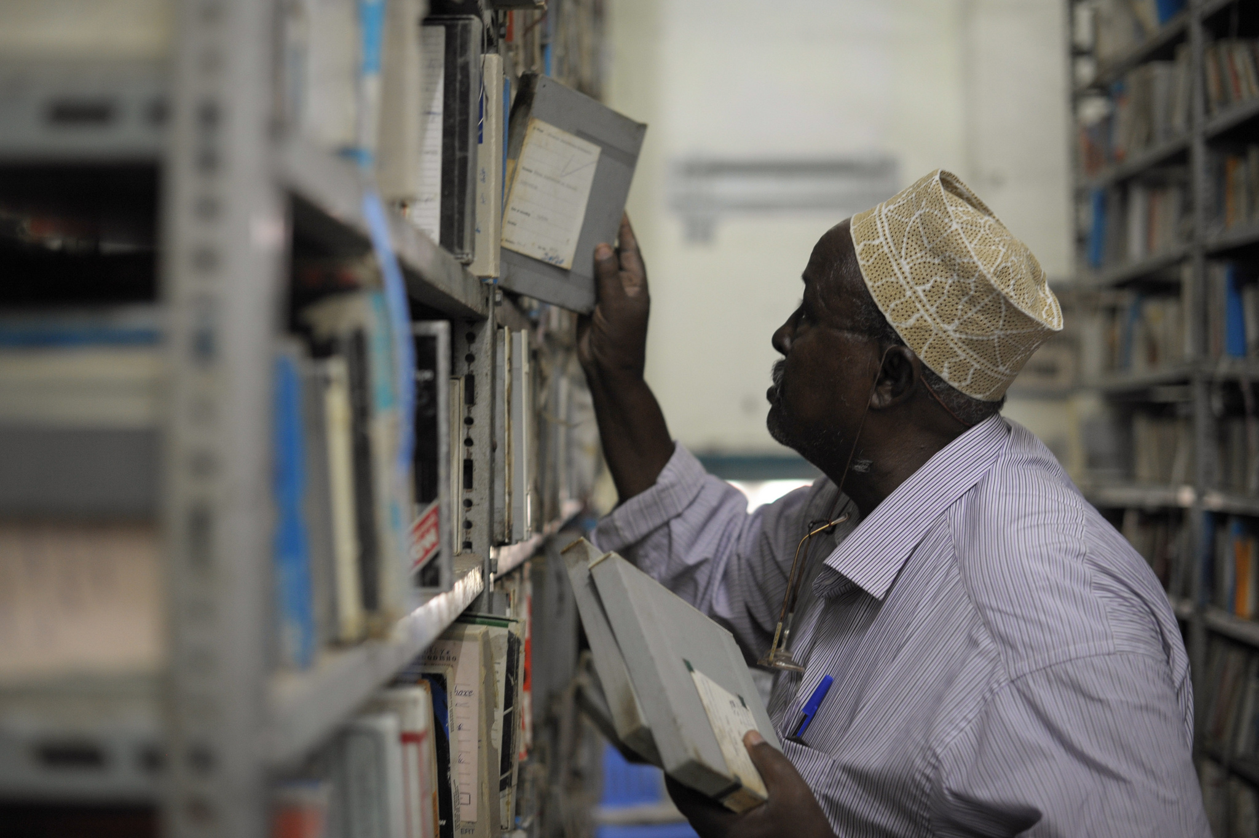
خطط تكفل انتفاع المجتمع المحلي/الجماعة بالبيانات والوثائق
كيف يمكن اتاحة البيانات والوثائق للمجتمع المحلي/الجماعة للانتفاع بها واستخدامها
إنشاء اتفاقات خاصة بالحقوق تسمح بالانتفاع بالبيانات والوثائق وفقاً لأعراف المجتمع المحلي/الجماعة
إعطاء نسخ للمشاركين والآخرين
إيداع المعلومات والوثائق في أرشيف المجتمع المحلي أو المتحف أو المركز المجتمعي.
إيداع مواد قائمة الحصر في الأرشيف والمتحف وما إلى ذلك، مع شروط تقضي بإتاحتها للمجتمع المحلي وتحدد استخدامها المناسب
Notes:
"2013_11_07_Radio_Mogadishu_I.jpg"
[https://www.flickr.com/photos/au_unistphotostream/10795982973/in/photostream/] by AMISOM Public Information
[https://www.flickr.com/photos/au_unistphotostream/]
is licensed under CC0 1.0 [https://creativecommons.org/publicdomain/zero/1.0/]

Slide 6
وضع خطط للنشر والترويج
ما هو المطلوب؟
  الموافقة والإذن والمشاركة
  الميزانيات والموارد
  اتفاقيات بشأن العوائد والإيرادات، إن وجدت
  الشراكة مع أشخاص من ذوي الخبراء والخبراء والاستشاريين
  وضع خطط ومشاريع
Notes:
Picture by geralt [https://pixabay.com/fr/users/geralt-9301/] is licensed under CC0

Slide 7
خطط المجتمع المحلي/الجماعة للنشر والترويج
المنشورات
  يمكن أن تصل إلى الناس داخل المجتمع المحلي وخارجه
  قضية اللغة ومحو الأمية
  تكاليف مرتفعة، ولكن يمكن أن تأتي بعائدات
البث
  البث التلفزيوني على الصعيدين المحلي والدولي
  يبرز العناصر التراثية ويسلط عليها المزيد من الضوء
  الإذاعة المحلية وتردد FM المحلي
  لا يوجد حاجز على مستوى القرائية، ويمكن أن يصل البث إلى المجتمعات المتفردة أو المنزوية
الإنترنت
  استخدام الإنترنت على المستوى المحلي والدولي
  العديد من الخيارات الحرة
  تكاليف منخفضة
  يتطلب وجود اتصال بشبكة الإنترنت داخل المجتمع المحلي

Slide 8
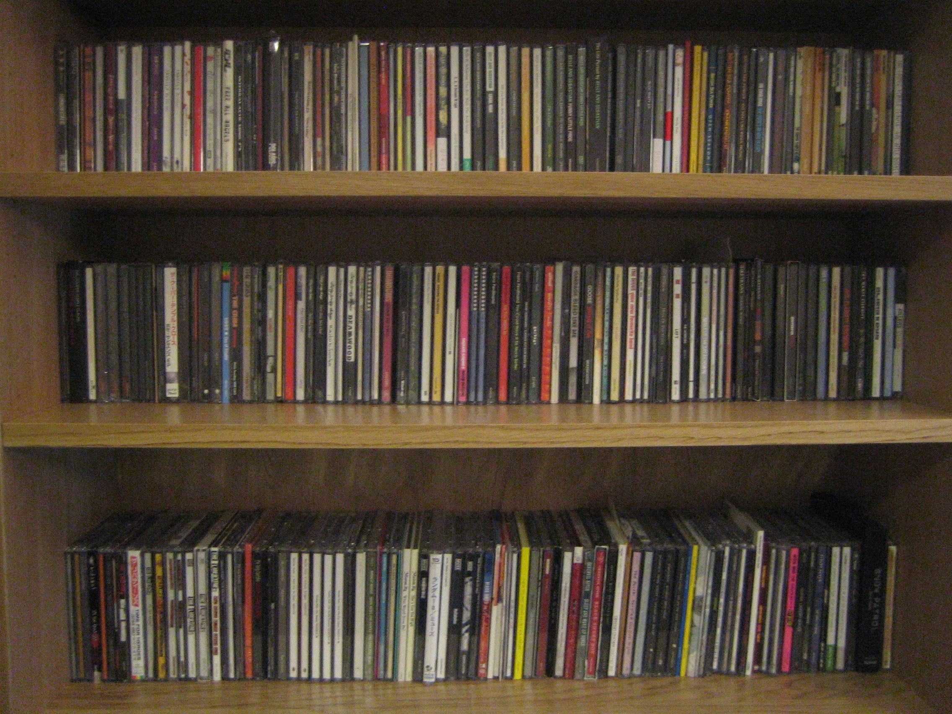
استخدام المعلومات
  وسائل الإعلام المطبوعة
  الكتب
  الكتيبات
  مواد المناهج الدراسية
  أدلة إرشادية/تدريبية
  مقالات وكتب أكاديمية
  وسائل اعلام الإلكترونية
  أفلام الفيديو
  أقراص مدمجة
  منشورات تجمع بين النص مع الصوت أو الفيديو
  ما هي هذه المواد؟
  أفلام الفيديو التشاركية
  أداء الرقص
  أقراص الموسيقى المدمجة.
Notes:
"cd shelves 08"
[https://www.flickr.com/photos/charlottel/2272695236/in/photolist-4sQa7C-iGhAZq-GF1pF-iGhEeb-5iD56u-8tFeaB-9aah7w-4sL8uH-hBE5TD-4Za5HP-664B7D-9MG6rY-nds8sF-83bVwd-ohKVZR-8jrehH-4Qmjjj-3rHpdJ-71LJBM-4Za5xT-PaLkR-baYYAP-zrxXC-8diteB-HjK7z3-44hNFa-86EYrE-2JFN9y-9Jqka-auTv9m-bV45wt-F1wJ6w-3GVpsE-oyfAQW-3GQdBz-ksUTo-nT89oM-6ZemSC-e6dEZm-4FuHkz-7qbiaH-7XqBTZ-cz8XRo-9RA8pF-Fhqg5A-8QNzxL-9d9cKr-6e6Tda-4fp5TW-7Vf7SV] by Charlotte L[https://www.flickr.com/photos/charlottel/]
is licensed under CC BY 2.0 [https://creativecommons.org/licenses/by/2.0/]

Slide 9
مثال: أغاني وقصص من أوغندا
13 مادة تجمع بين القصص والأغاني والتهويدات وأغاني الألعاب لشعب باباغندا في جنوب أوغندا
النصوص مكتوبة بلغة لوغاندا والأغاني مدونة بالنوتة الموسيقية ومتاحة لكل من يقدر على أدائها
ترجمة باللغة الإنجليزية
تعليم صوتيات لغة لوغاندا من أجل لفظ كلمات الأغاني

Slide 10

وضع خطط للبث
التلفزيون
    دعوة قناة محلية لعمل برنامج، أو إبلاغ عن حدث
إذاعة المجتمع المحلي
    أداة تتناول قضايا المجتمع المحلي/الجماعة
تردد أف أم
    موسيقى؟ مقابلات؟
إذاعة الإنترنت
    إنشاء المحتوى الخاص بك
Notes:
Picture by Gratisography [https://www.pexels.com/u/gratisography/] is licensed under CC0

Slide 11
استخدام الأنترنت للترويج والنشر
المواقع الشبكية
المدونات
المبيعات والتوزيع عبر الإنترنت
Social Media
      الفيسبوك
      يوتيوب

Slide 12
تمرين: وضع خطط تمكِّن المجتمع المحلي/الجماعة من الاستفادة بطرق شتى من المواد الناتجة خلال عملية الحصر
  اختيار أحد العناصر التراثية
  وضع خطة مع المشاركين من المجتمع المحلي/الجماعة
  اي شكل من اشكال النشر/الترويج تود اختياره؟ كتاب؟ فيلم فيديو؟
  ما هو النهج الذي ستستخدمه؟
  من هم الناس الذي ينبغي إشراكهم في العملية؟
  كيف ستمول هذه العملية؟
إدراج صور التقطت وتسجيلات عُملت أثناء التدريب الميداني العملي

